Slide 1

프로젝트 계획서
이 프레젠테이션은 일정 메모 및 알람 다이어리 앱 개발 프로젝트의 계획서입니다. 사용자가 일정을 관리하고 알람을 설정하며 지출 내역을 기록할 수 있는 모바일 앱을 개발하는 과정을 상세히 설명합니다.
프로젝트의 목표, 기능, 일정 계획, 리소스 계획, 리스크 관리 및 커뮤니케이션 계획을 포함하고 있으며, 7주간의 개발 일정을 통해 완성될 예정입니다.

Slide 2
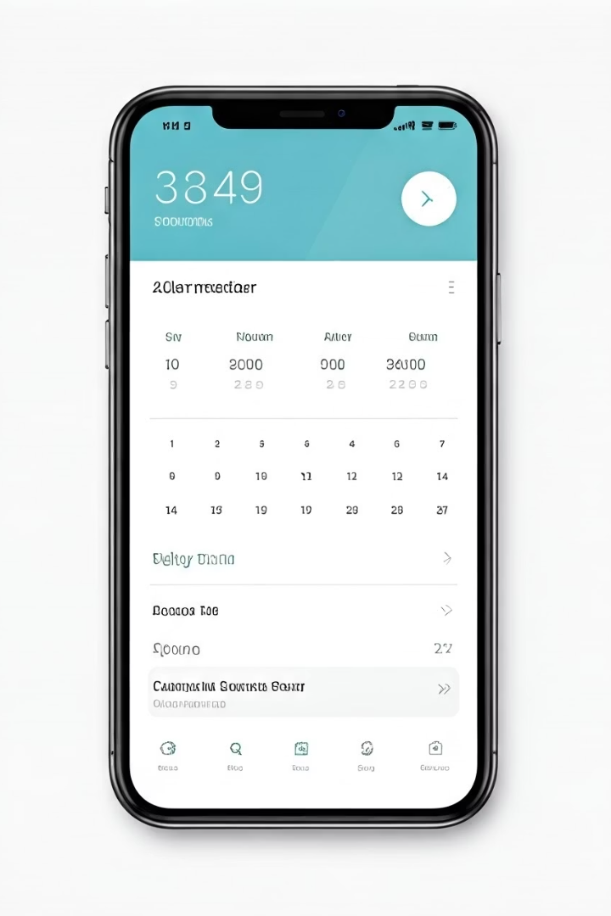




프로젝트 개요
일정 메모 작성
사용자가 일정을 작성하고, 그에 맞는 알람을 설정할 수 있습니다.
알람 설정
특정 시간에 알람을 설정하고, 반복 알람도 지원합니다.
지출 기록
날짜별로 지출을 기록하고, 카테고리별로 분류할 수 있습니다.
금액 통계
사용자가 기록한 지출 내역을 바탕으로 월별/주별 금액 통계를 제공하여 경제적 관리를 돕습니다.
이 프로젝트의 목표는 모바일 앱을 개발하여 사용자가 일정을 관리하고 알람을 설정할 수 있게 하는 것입니다. 또한, 사용자가 지출 내역을 기록하고, 월별 또는 주별로 지출 패턴을 파악할 수 있는 기능도 포함됩니다.

Slide 3
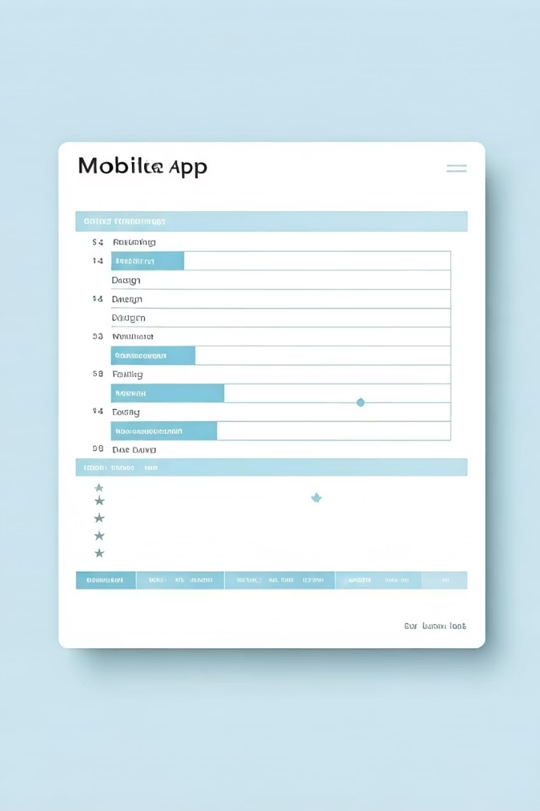




일정 계획
1주차: 프로젝트 계획서 작성
프로젝트 목표 및 개요 설정, 기능 목록 정리, 기술 스택 선정 (5월 5일)
2주차: 요구사항 목록, 기획 및 설계, 개발 환경 설정
요구사항 정의 및 상세화, UI/UX 설계 (기본 화면), Flutter 개발 환경 설정 및 초기화 (5월 12일)
3-5주차: 기능 개발
앱의 주요 레이아웃 및 화면 구성 구현, 일정 메모 작성 기능, 알람 설정 기능, 지출 기록 기능 구현 (5월 19일 - 6월 2일)
6-7주차: 테스트 및 발표 준비
전체 앱 기능 테스트 및 버그 수정, 배포 준비, 발표 자료 준비 및 리허설 (6월 9일 - 6월 16일)

Slide 4
리소스 계획
기술 스택
필요한 리소스
프로그래밍 언어: Dart
개발 도구: 컴퓨터, Flutter SDK, Android Studio 또는 Visual Studio Code
프레임워크: Flutter
백엔드: 로컬 데이터베이스 (SQLite 또는 Hive)
디자인 도구: Figma 또는 Adobe XD
알람 기능: flutter_local_notifications
기타 리소스: Firebase (추후 확장 가능), Google Play 또는 App Store 개발자 계정
달력 뷰: table_calendar
디자인 도구: Figma 또는 Adobe XD

Slide 5

리스크 관리
리스크
가능성
대응 계획
알람 기능 구현 실패
중간
flutter_local_notifications 패키지의 문서와 튜토리얼을 참고하여 해결
지출 기록 기능의 오류
중간
지출 계산 오류를 방지하기 위해 금액 입력 후 즉시 결과를 갱신하도록 구현
UI/UX 복잡성
중간
Figma/Adobe XD에서 미리 설계한 후 Flutter로 구현하며, 디자인 가이드라인을 따름
배포 관련 문제
낮음
배포 전 Android/iOS의 가이드라인을 철저히 확인하고, 앱 아이콘, 스토어 등록 정보 등을 준비
반복 알람 설정 문제
중간
반복 알람 설정을 명확히 정의하고, 실시간 테스트로 오류를 최소화
시간 관리 부족
중간
매일 진행 상황을 점검하고, 필요시 우선순위를 재조정하여 진행

Slide 6








커뮤니케이션 계획
일일 진행 상황 기록
주간 점검 회의
매일 작업한 내용을 기록하고, 중요한 이슈나 변경 사항을 문서화합니다.
매주 진행 상황을 점검하고, 목표 달성 여부를 확인합니다.
협업 도구
발표 리허설 및 피드백
GitHub 또는 GitLab을 사용하여 버전 관리 및 코드 협업을 진행합니다.
발표 자료를 동료나 친구에게 보여주고 피드백을 받아 수정합니다.

Slide 7








요약
목표
일정 관리와 알람 설정, 지출 기록을 효율적으로 관리할 수 있는 모바일 앱 개발
기술 스택
Flutter, Dart, flutter_local_notifications, sqflite, table_calendar
리소스
컴퓨터, Flutter SDK, IDE, Figma/Adobe XD, Firebase(필요 시)
리스크 관리
알람 기능, 지출 기록 오류, UI/UX 복잡성, 배포 관련 문제 등을 관리
프로젝트 제목: 일정 메모 및 알람 다이어리 앱
이 프로젝트는 사용자의 일상을 효율적으로 관리할 수 있는 다기능 모바일 앱을 개발하는 것을 목표로 합니다. 일일 진행 사항 기록, 주간 점검 회의, 발표 리허설을 통해 프로젝트를 체계적으로 관리할 것입니다.

Slide 8
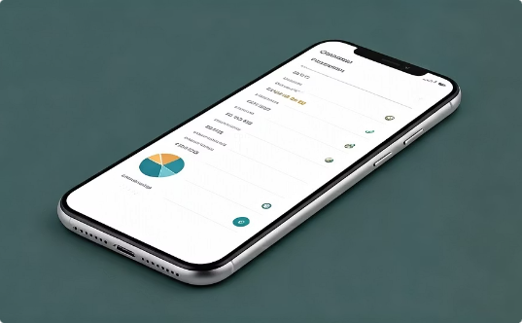
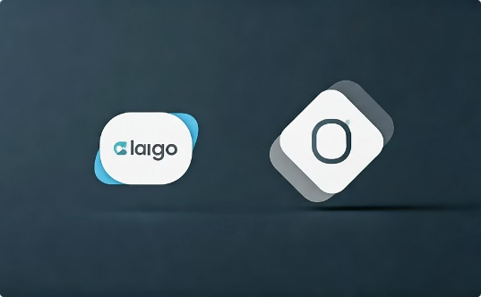

감사합니다
완성된 앱 화면
출시 계획
사용자 경험
일정 메모 및 알람 다이어리 앱의 최종 사용자 인터페이스입니다. 직관적인 디자인으로 사용자 경험을 최적화했습니다.
개발 완료 후 Google Play와 App Store에 앱을 출시하여 더 많은 사용자에게 서비스를 제공할 예정입니다.
사용자가 일상에서 앱을 활용하여 일정과 지출을 효율적으로 관리하는 모습입니다.
이것으로 일정 메모 및 알람 다이어리 앱 프로젝트 계획서 발표를 마칩니다. 질문이나 피드백이 있으시면 언제든지 말씀해 주세요.

